Slide 1
МБДОУ «Пушкинский детский сад» Омский муниципальный район Омской области
Презентация
Мир животных

Slide 2
Задачи:
1. Образовательные:
- Обобщить и уточнить знания детей об образе жизни и местах проживания диких животных.
- Закрепить умение узнавать и называть домашних животных , различать животных по питанию: хищные, травоядные и всеядные.
- Познакомить с интересными фактами из жизни животных.
2. Развивающие:
- Развивать память, сообразительность, находчивость, логическое мышление, речь, умение слушать друг друга.
3. Воспитательные:
Воспитывать любознательность, взаимопомощь, желание помочь товарищу, бережное отношение к природе.
Какая все-таки Земля
Чудесная планета:
Есть страны, где всегда зима
А есть, где вечно лето.
В жаре пустынь, в степной пыли
И там где льды холодные
Живут во всех частях Земли
Различные животные.
Они такие разные, такие многоцветные
Пугливые, опасные, большие, неприметные,
Несильные, могучие, безрогие, рогатые
Лохматые, колючие, бесхвостые, хвостатые.

Slide 3
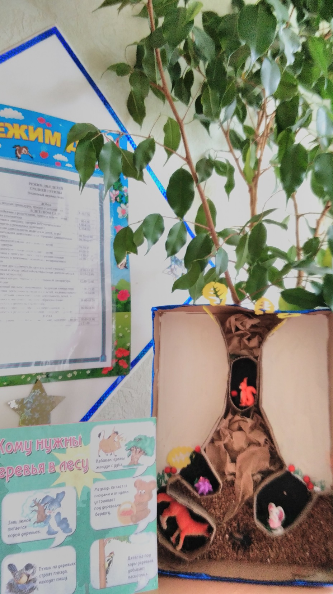
Кому нужны деревья в лесу
Цель: Формирование понятия о том, что дерево может быть домом зверям, птицам, насекомым. Приносить большую пользу для человека.
Дом со всех сторон открыт,
Он резною крышей крыт.
Заходи в зеленый дом -
Чудеса увидишь в нем.
( лес)
Белочка –дупло.
Лиса, ежик , заяц – норы в корнях дерева.
Насекомые прячутся в питательной земле в корнях дерева.

Slide 4
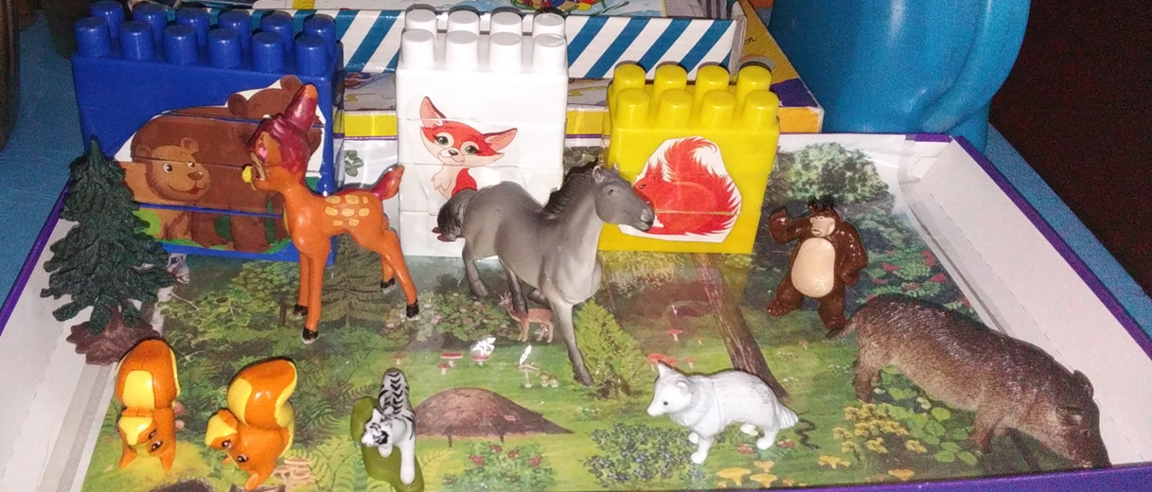
Животные леса:
У кого из животных есть иголки? (Еж, дикобраз, ехидна)
Кто в лесу всю зиму спит? (Медведь, еж, барсук)
У каких животных есть копыта? (кабан, олень, лось и т. д.)
Какое животное можно назвать длинноухим? (Заяц)
Зачем заяц следы запутывает? (чтобы его хищники не нашли)
Как белка готовится к зиме? (меняет шубку, делает запасы, орешки, грибы, шишки)
Зачем лисе пушистый хвост? (заметает следы, Так же лиса использует свой хвост как руль, он помогает ей быстрее поворачивать, укрывается им как пуховым одеялом)
В какое время года шуба у зайца белая? (Зимой)
Животное похоже на свинью, у него большие клыки, ест жёлуди? (Кабан)
Он из леса вышел снова, Не олень и не корова. Тяжелы рога по весу, Ходит важно он по лесу. (лось) Водится ли в наших лесах лось? (да)
Зайцы готовят ли запасы еды? (Нет)
Какие животные меняют шубки зимой? (заяц, белка, ласка, горностай)
Чем питается лиса зимой? (ловит зайцев, полевых мышек)
Почему в народе говорят: волка ноги кормят? (Не будешь бегать по лесу искать еду - будешь голодный.)

Slide 5
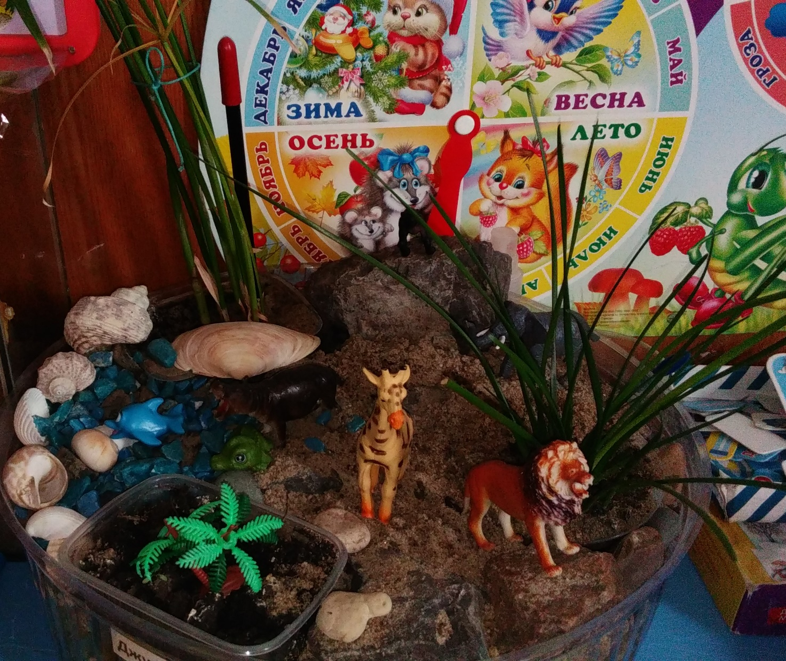
Животный мир джунглей:
Цель : поддержка и развитие познавательного интереса детей к животному миру; формирование представлений о разнообразии животного мира тропических лесов «джунглей».
Из зверей он быстрый самый.
С детства бегает он с мамой.
Что за кошка, ай да старт.
Как зовут его?
Всех огромней в джунглях он,
И шагает напролом.
Грозно бивнями блестит,
Вкусно листьями хрустит.
Царь зверей он не напрасно,
Подходить к нему опасно.
Этот зверь серьёзный очень,
А охотится он ночью.
У этой лошадки одежка в полоску.
Похожа одежка её на матроску.
Тихо к берегу подплыл,
Притаился и застыл.
Кто бы в пасть не угодил,
Вмиг проглотит …

Slide 6
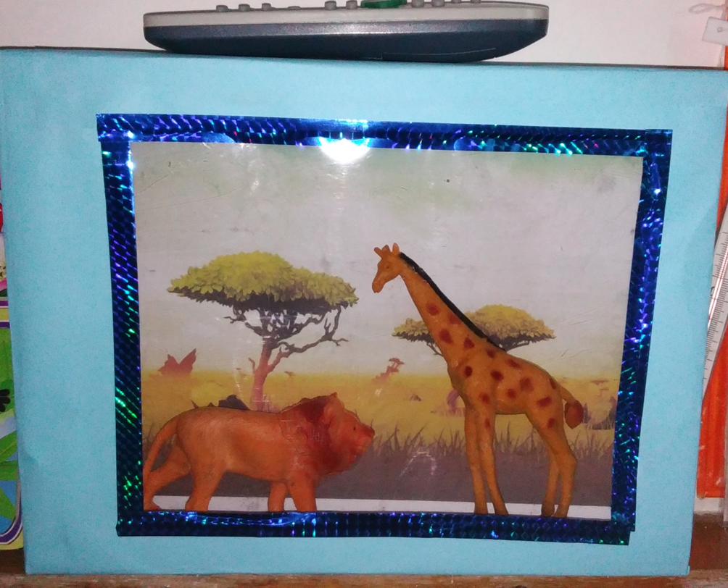
Новости о животных мы узнаем из новостей, которые идут по телевизору на канале «Природа».
ВОДОПОЙ.
Речь с движением.
Жарким днем лесной тропой
звери шли на водопой.
За мамой слонихой топал слоненок,
За мамой тигрицею крался тигренок,
За мамой козою козленок бежал,
А за кенгуру –кенгуренок скакал.
Мамочка-львица вела своих львят.
Все мамы и дети напиться хотят.

Slide 7
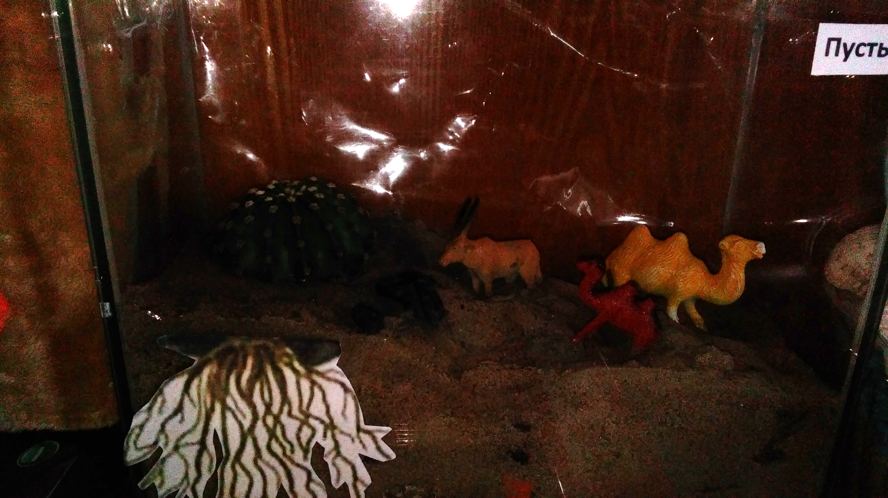
Животные пустыни:
Задачи:
1. Познакомить детей с климатическими условиями пустыни.
2. Расширять и углублять представления детей о животных и растениях в пустыне.
3. Развивать познавательный интерес к познанию особенностей приспособления растений и животных к жизни в пустыне.
4. Развивать логическое мышление, способность видеть причинно - следственные связи в природе.
5. Воспитывать любознательность, интерес к окружающему миру.

Slide 8
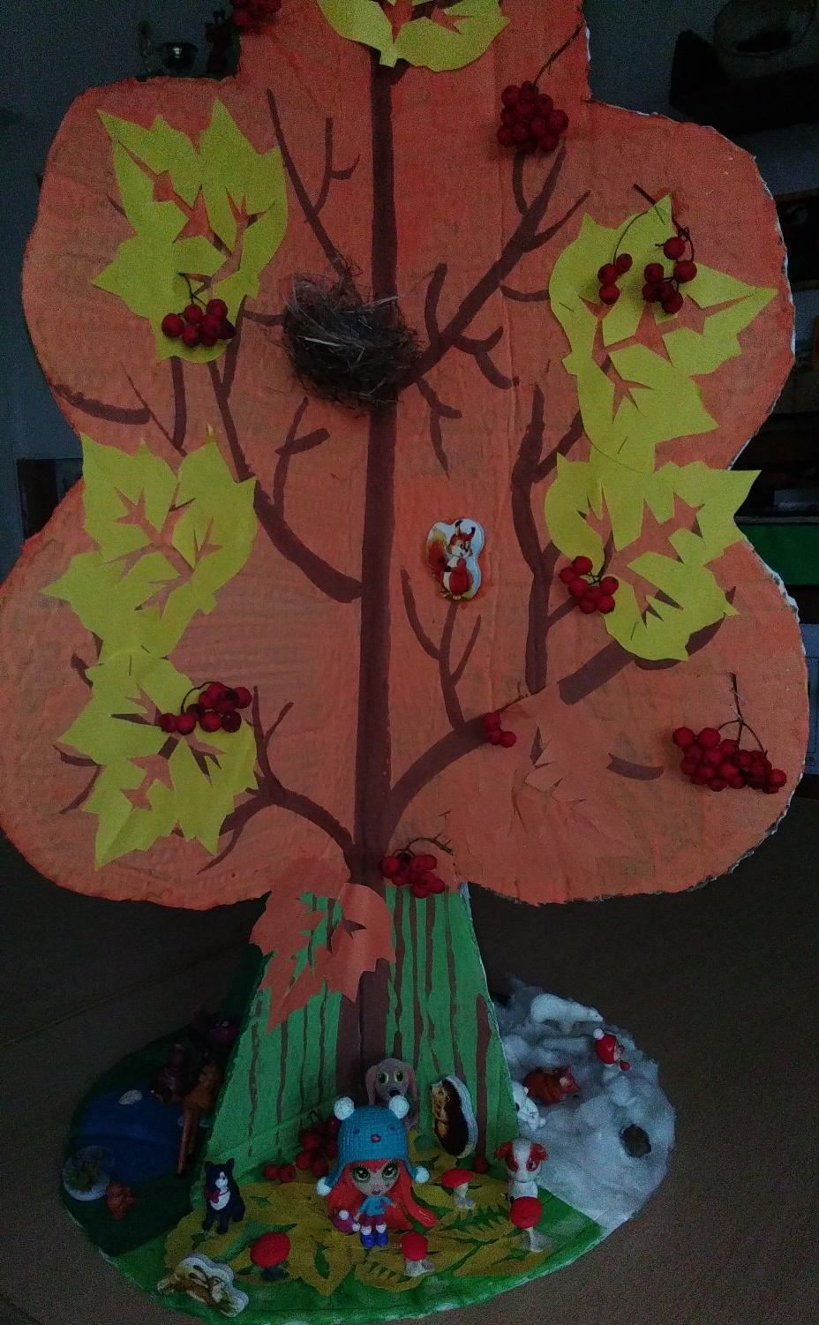
Животные любят покой и тишину
Девочка Даша пришла в лес с домашними животными. Собака Жучка испугала ежика, Тузик гавкает на белочку, а кошка спугнула зайчика.

Slide 9
Как будто в берлоге медведица
Как будто в берлоге медведица,
Река подо льдом залегла,
И солнце по-зимнему светится,
И в поле — морозная мгла.
Вся в инее — в сизом каракуле —
Березка стоит за мостом,
И пишет смешные каракули
Лисица пушистым хвостом.
(П. Комаров)

Slide 10
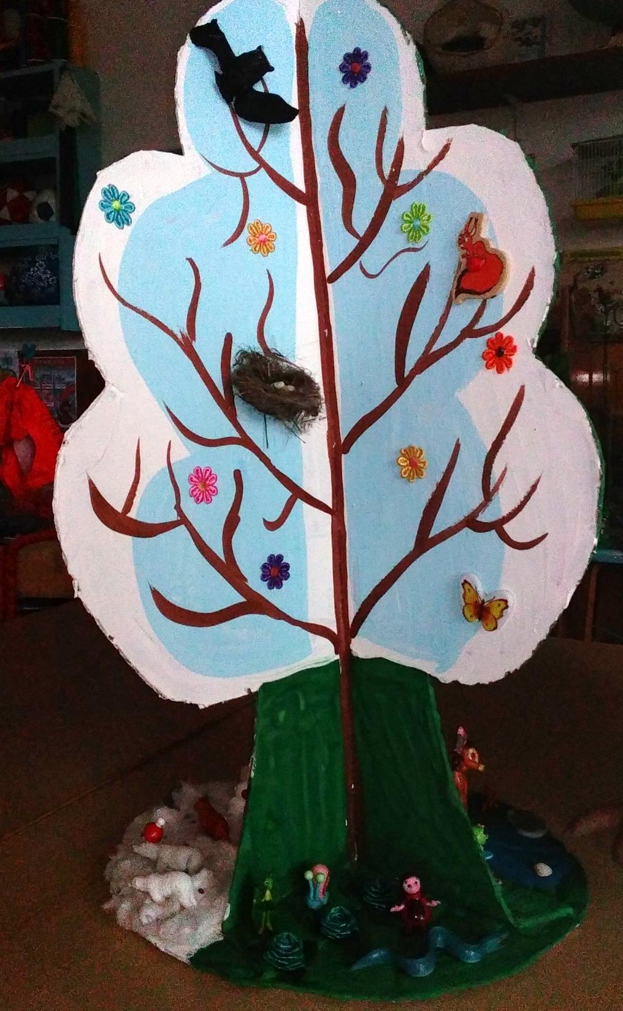
Бабочка
Вот две бабочки летят.
Рассказать тебе хотят,
Что вчера ещё в траве
Были гусеницы две.
Но из гусениц ленивых
Превратились вдруг в красивых
Пёстрых маленьких принцесс.
На лугу полно чудес!
Божья коровка
А у божьей, у Коровки
Крылья - пёстрые обновки.
На спине у модных крошек
Видим чёрные горошки.
Кузнечик
Глянь, кузнечик поскакал,
Все росинки расплескал,
Виден в зарослях едва -
Он зелёный, как трава.

Slide 11
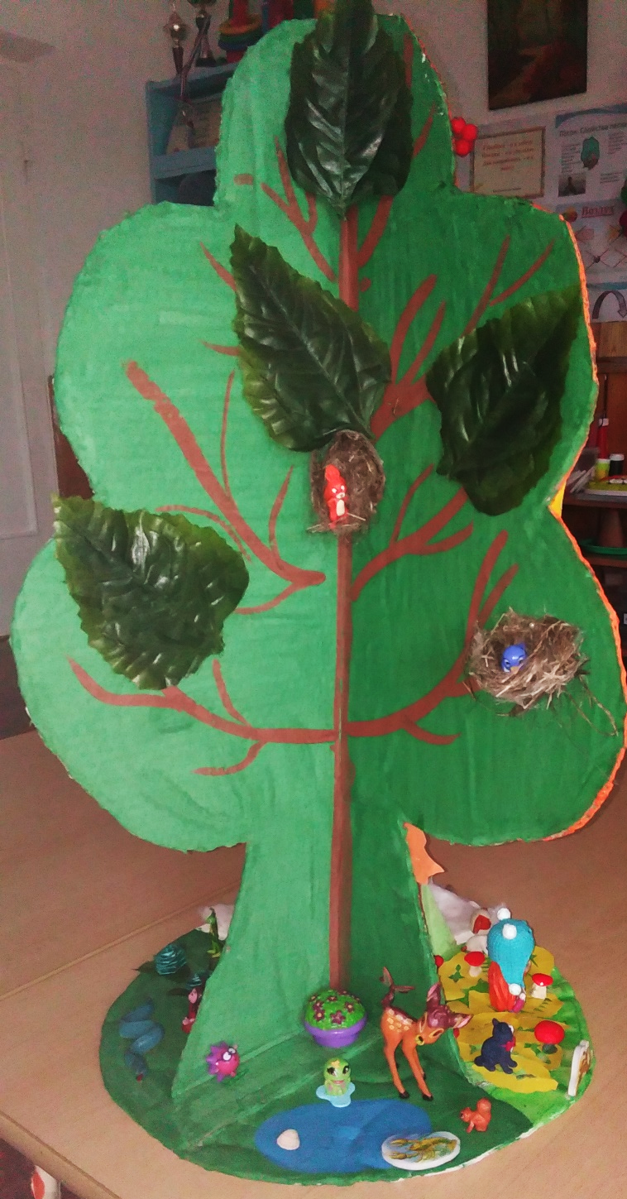
«Хорошо летом!» Короткий рассказ про лето
Хорошо летом! Золотые лучи солнца щедро льются на землю. Голубой ленточкой убегает вдаль река. Лес стоит в праздничном, летнем убранстве. Цветы — лиловые, жёлтые, голубые разбрелись по полянкам, опушкам.
Летней порой случаются всякие чудеса. Стоит лес в зелёном наряде, под ногами – зелёная травушка-муравушка, сплошь усыпанная росой. Но что это? Ещё вчера на этой полянке ничего не было, а сегодня она сплошь усеяна маленькими, красными, словно драгоценными, камешками. Это ягодка – земляника. Разве это не чудо?
Пыхтит, радуясь вкусной провизии, ёж. Ёж – он всеяден. Поэтому для него наступили славные денёчки. Да и для других животных тоже. Ликует всё живое. Птицы радостно заливаются, они сейчас у себя на родине, им пока не надо спешить в дальние, тёплые края, они наслаждаются теплыми, солнечными днями.
Лето любят дети и взрослые. За длинные, солнечные дни и короткие тёплые ночи. За богатый урожай летнего сада. За щедрые поля, полные ржи, пшеницы.

Slide 12
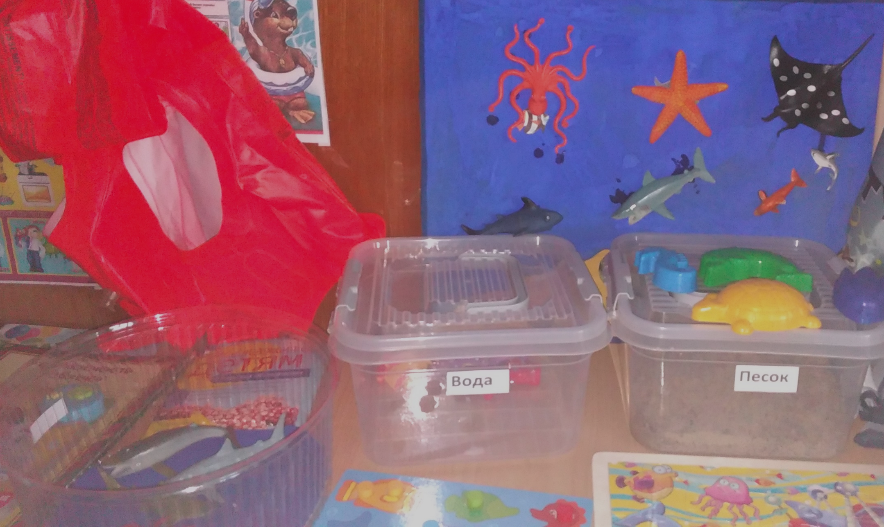
Задачи проекта:
формировать у детей представления о морских обитателях;
формировать навыки поисковой деятельности;
развивать коммуникативные навыки, самостоятельность, инициативу;
воспитывать бережное отношение к природе.
ПОДВОДНЫЙ МИР
Подводный мир такой красивый,
Что глаз не оторвать и там,
Какие рыбы и растенья,
Волшебным кажется он нам.
Там жизнь своя, закон подводный,
Негласный, но он есть такой,
Все соблюдают непременно.
Там мир особенный, другой!

Slide 13
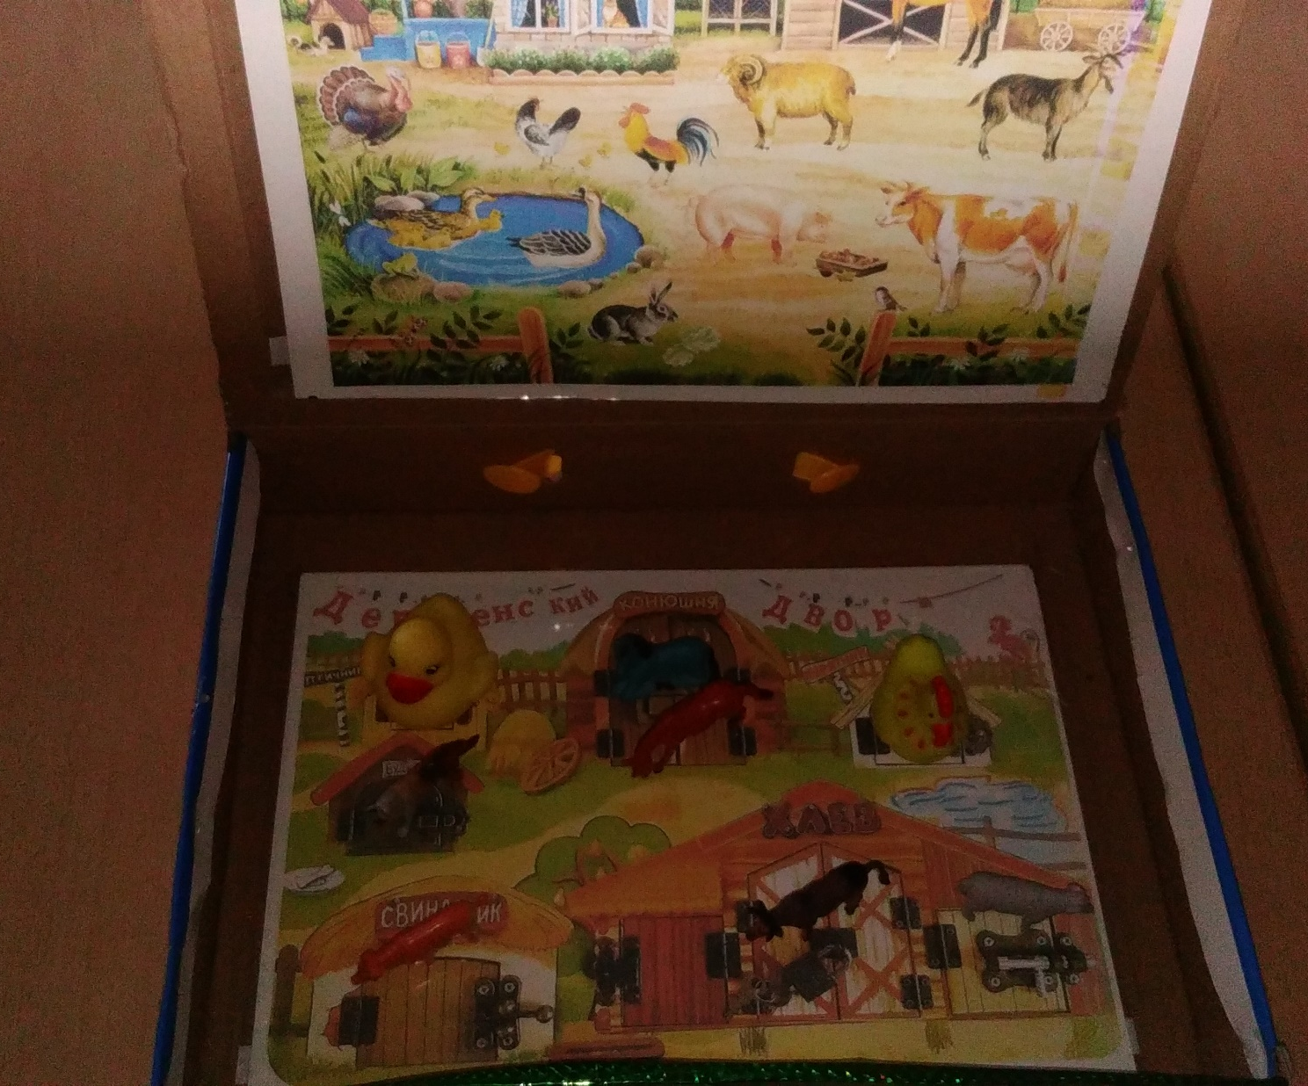
Домашние животные
Задачи:
Развивать память, логическое мышление, произвольное внимание, активизировать словарь детей.
Знакомить с домашними животными (их внешним видом, повадками, значением для человека).
Закреплять ранее изученный материал (дикие животные).
Воспитывать бережное отношение к животным через переживание.
Настольная игра « Где мой домик?» (познакомить с курятником, птичником, свинарником, хлевом, конюшней, будкой.)

Slide 14
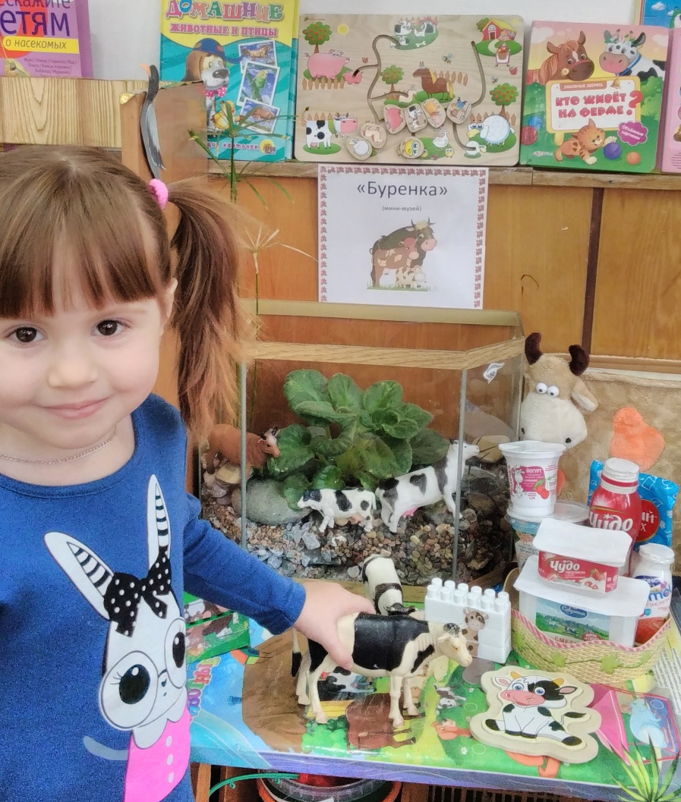
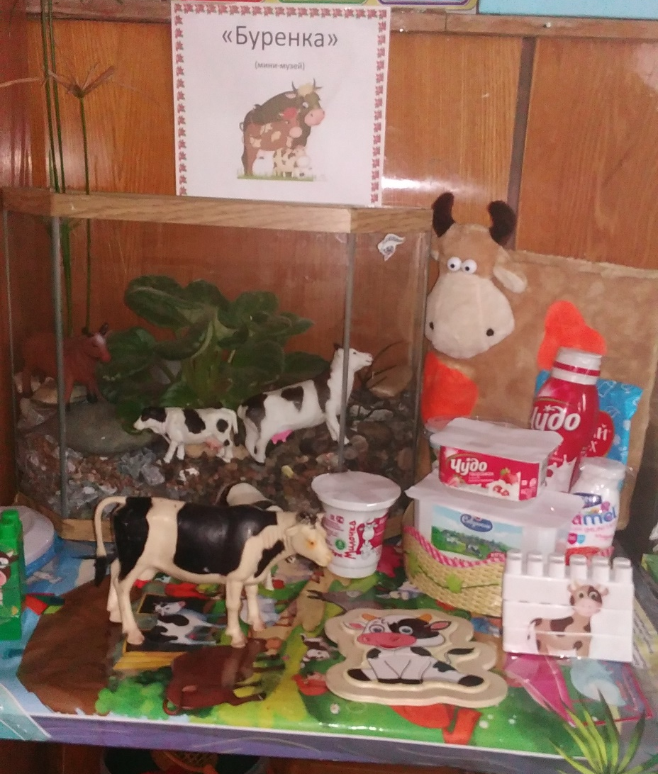
Мини-музей
«Буренка»
Познакомить детей со значением домашних животных (коров) для человека.

Slide 15
Источники: http://www.maam.ru
http://doshkolnik.ru
https://nsportal.ru

